Slide 1
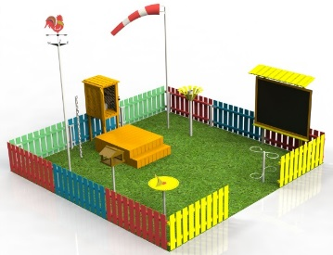
Метеоплощадка – как пространство развития
STEAM – компетенций у дошкольников
Подготовила воспитатель МБДОУ №8 г. о. Мытищи
Карнаух Елена Николаевна
2019 г.

Slide 2
Актуальность
Стремительно меняющаяся жизнь заставляет нас пересматривать роль и значение исследовательского поведения в жизни человека и исследовательских методов обучения в практике образования. С началом ХХI века становится более очевидно, что умения и навыки исследовательского поиска в обязательном порядке требуются уже не только тем, чья жизнь уже связана или будет связана с научной работы, они необходимы каждому человеку.
Творчество и изобретательность всегда занимали центральное место в российской истории прогресса, а креативность является ведущей компетенцией XXI века, поэтому вектор развития дошкольного образования совпадает с пределами и возможностями STEАM-образования.

Slide 3
STEAM – образование
детей дошкольного и младшего
школьного возраста
STEAM – технологии - это универсальный практико-ориентированный подход, который позволяет увлечь дошкольника интересной для него деятельностью и помогает справляться с задачами любой сложности. При этом дети получают практическую реализацию своих знаний.
Аббревиатура STEAM
(science – наука,
technology – технология,
engineering – инжиниринг,
arts and math – искусство и математика)
В своей работе мы используем второй модуль программы «Экспериментирование с живой и неживой природой»

Slide 4
Цель проекта:
Создание рабочей модели мотивирующей образовательной среды -метеоплощадки с использованием STEAM - технологий для развития интеллектуальных способностей детей в процессе познавательной деятельности и вовлечения их в научно – техническое творчество на всех этапах дошкольного детства.
Задачи:
развивать у детей навыки исследовательской деятельности;
учить детей устанавливая взаимосвязи между живой и неживой природой.
учить детей фиксировать свои наблюдения с помощью знаков, символов в календарях погоды, тетрадях наблюдений и т.д.
активизировать позицию родителей как участников педагогического процесса детского сада.
трансляция опыта на окружном методическом объединении воспитателей старших, подготовительных групп.

Slide 5
STEAM – это универсальный практико-ориентированный подход, который позволяет дошкольникам справляться с задачами любой сложности. При этом дети получают практическую реализацию своих знаний. Обучение лишь в форме передачи информации утратило смысл, так как сегодня любой ребенок может зайти в интернет и найти необходимые или недостающие сведения о предмете исследования. А уметь этой информацией воспользоваться, применить ее на практике – вот это умение должно вырабатываться.

Slide 6
Метеоплощадка

Slide 7
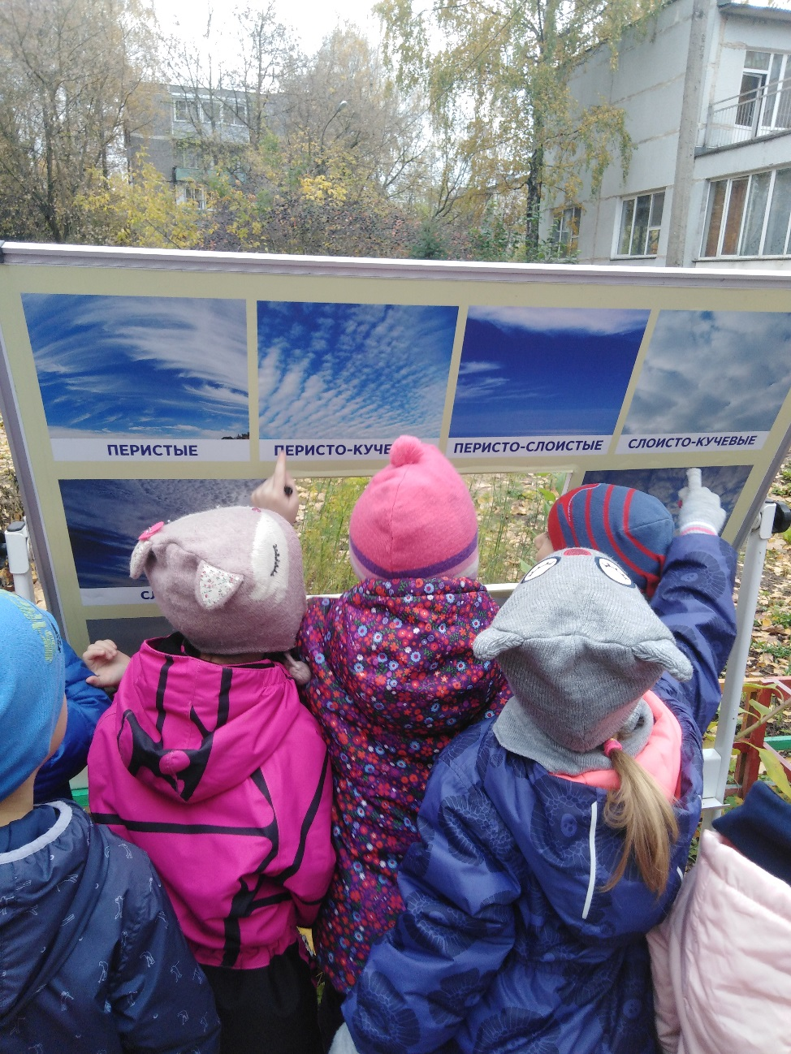
Ловец облаков

Slide 8
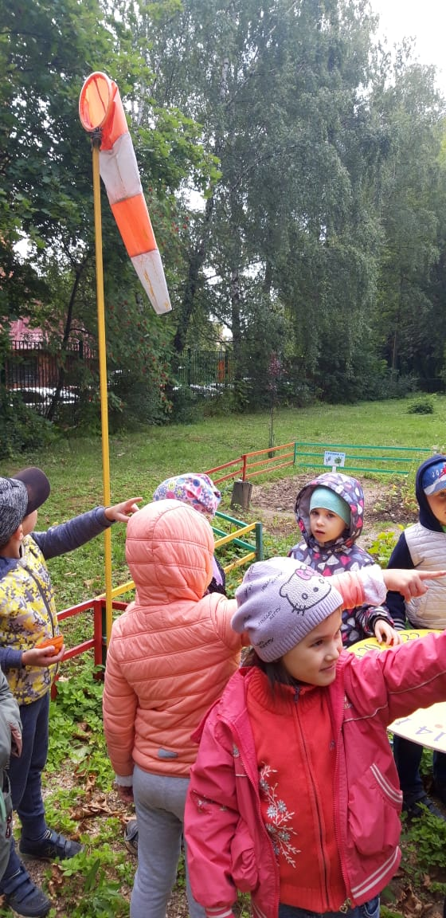
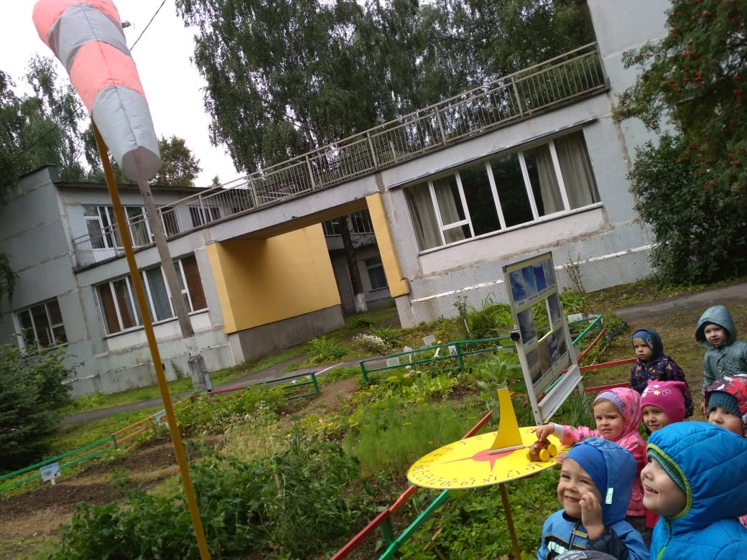
Ветряной рукав указатель направления и силы ветра, который обычно устанавливается на аэродромах, его еще называют текстильный колдун.

Slide 9
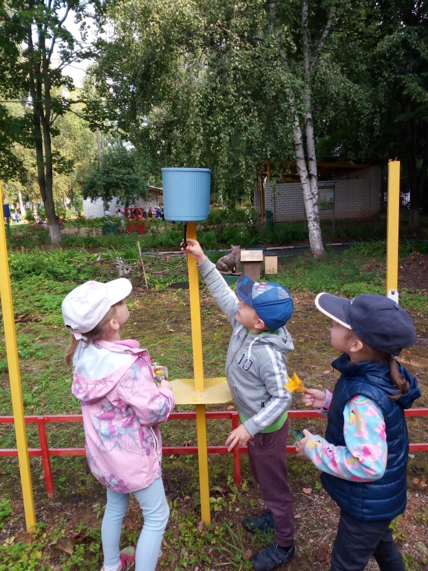
Осадкомер служит для сбора и измерения количества выпавших атмосферных осадков.

Slide 10
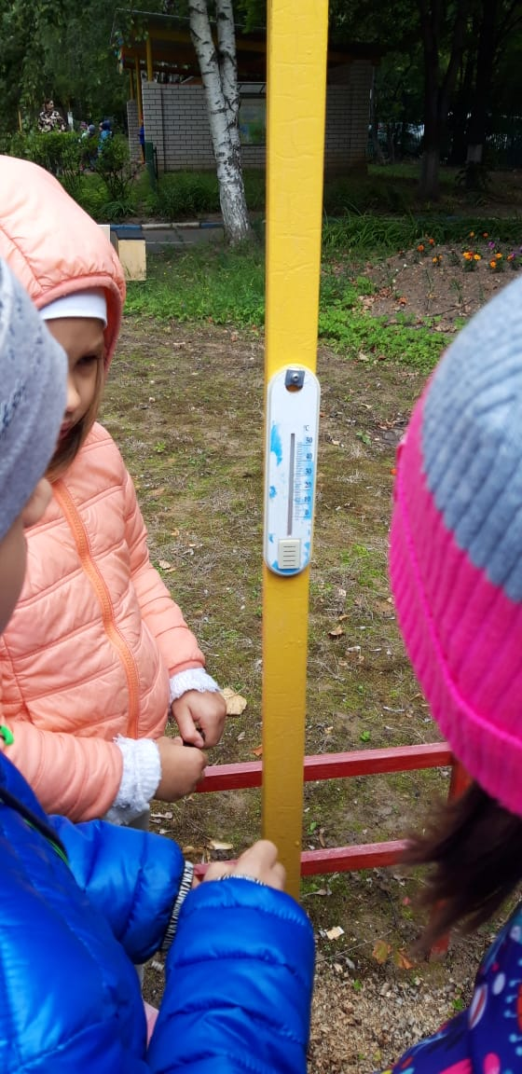
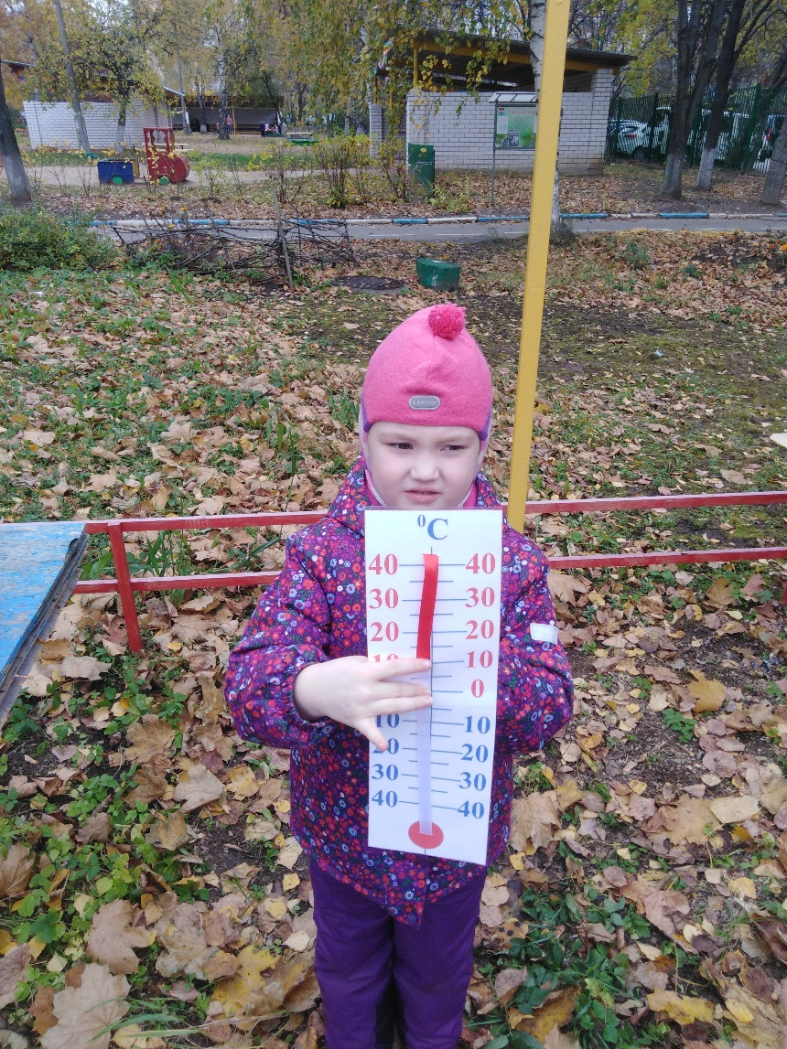
Термометр позволяет при помощи воспитателя детям определять температуру окружающего воздуха и изучать такие понятия как «холодно», «тепло»

Slide 11
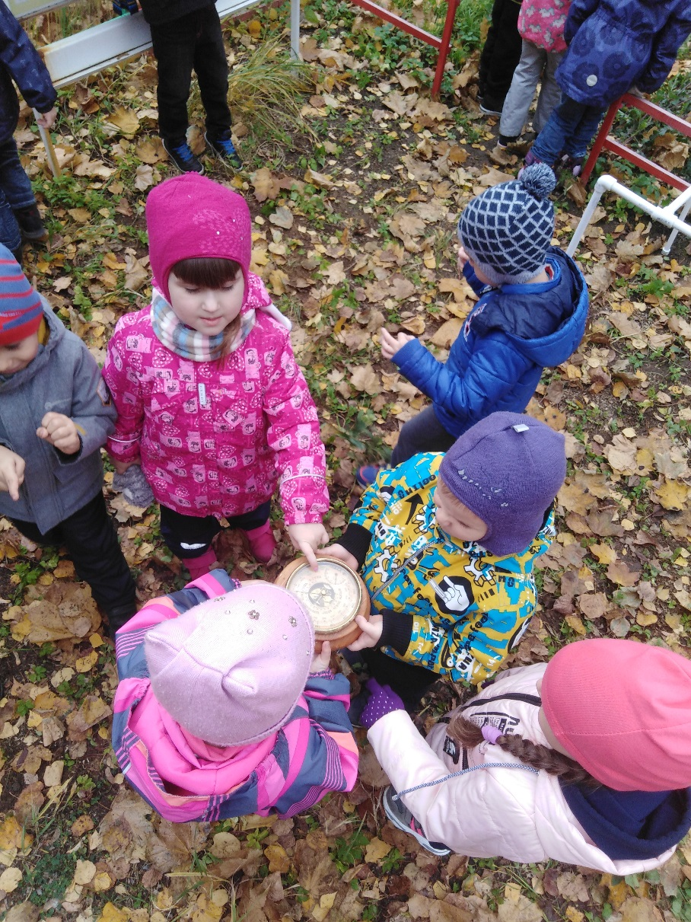
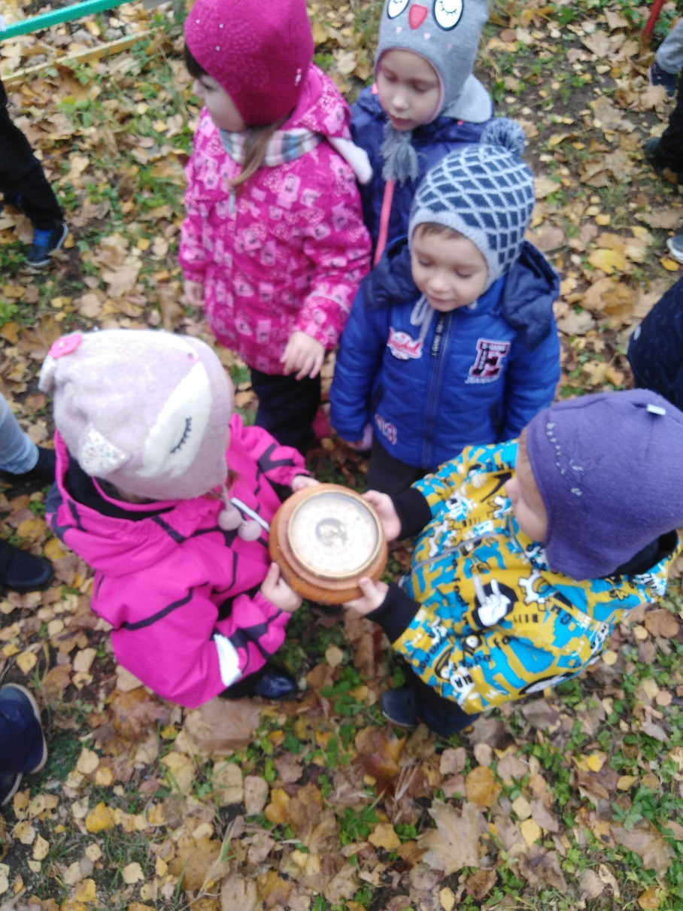
Барометр это устройство для измерения атмосферного давления.

Slide 12
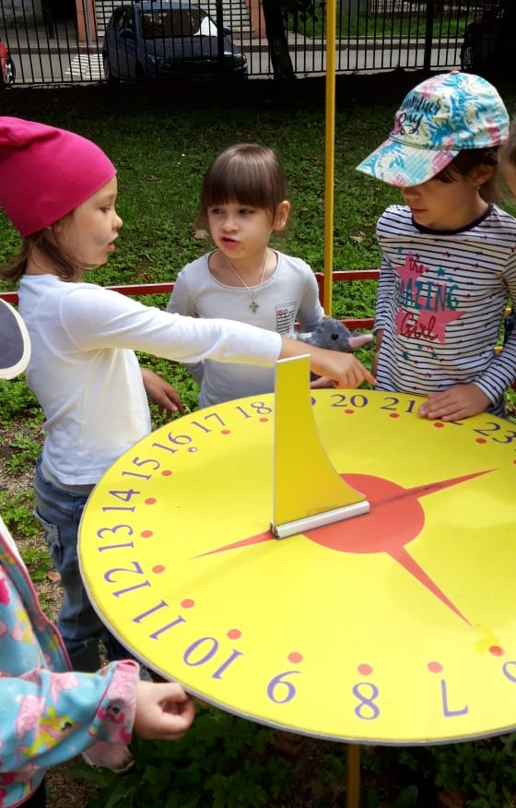
Солнечные часы устройство для определения времени по изменению длины тени от гномона и её движению по циферблату.

Slide 13
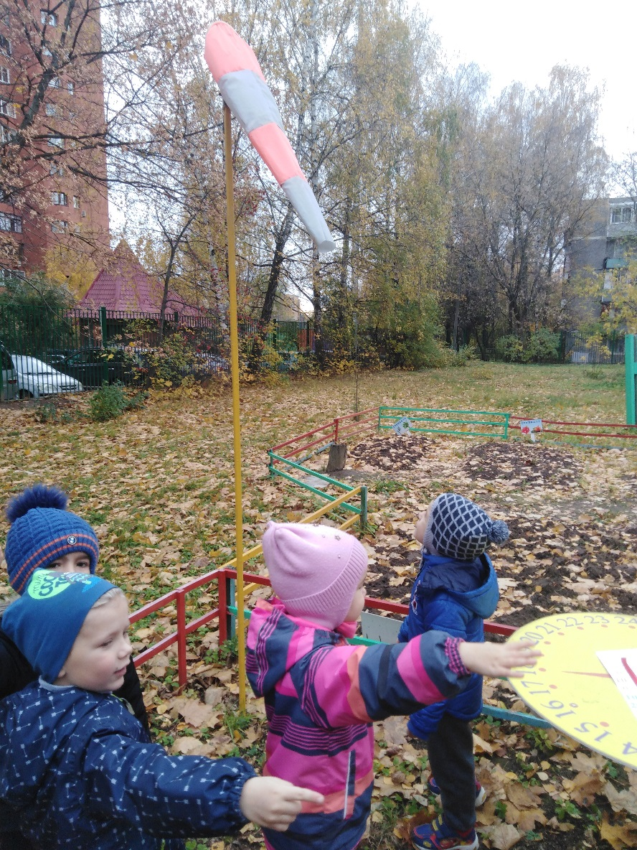
Флюгер позволяет наглядно показывать направление ветра по размещенному неподвижно у его основания указателю сторон света.

Slide 14
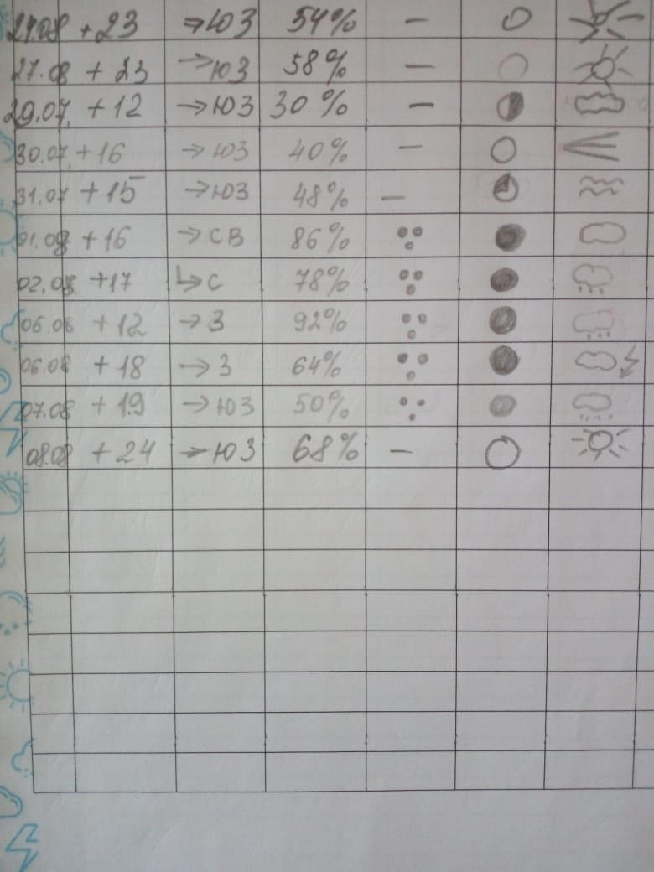
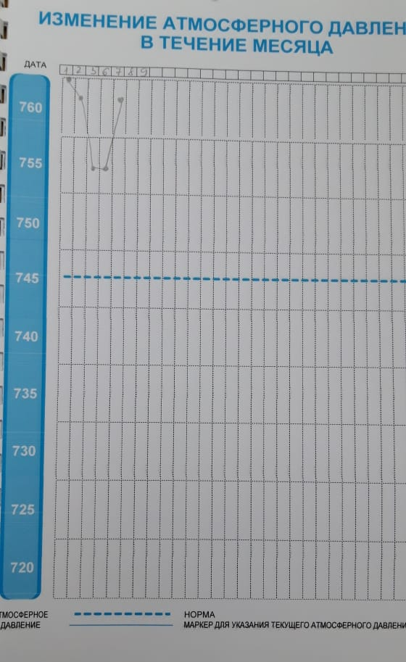
Дневник наблюдений за погодой

Slide 15
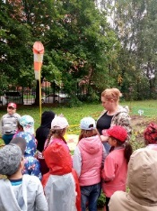
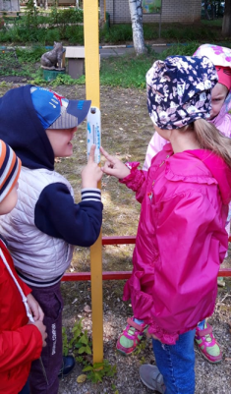
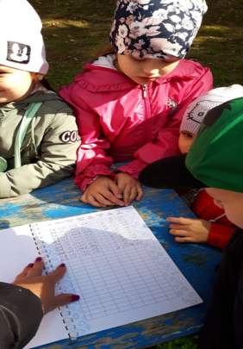
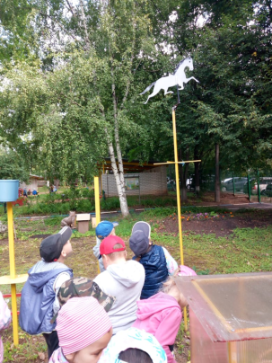
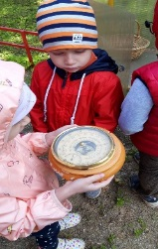
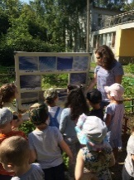
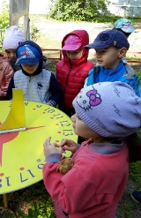
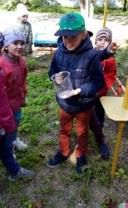
Метеоплощадка – как пространство развития STEAM – компетенций у дошкольников
Термометр измеряет температуру воздуха
Ветряной рукав
позволяет определить
силу ветра
Дневник наблюдений
Барометр - отмечает перемены, происходящие в
воздухе.
Флюгер помогает определять стороны света
Солнечные часы - устройство для определения времени по изменению длины тени от гномона и её движению по циферблату.
«Ловец облаков»
прибор по изучению и наблюдению за облаками
Осадкомер - прибор для измерения атмосферных жидких и твёрдых осадков.

Slide 16
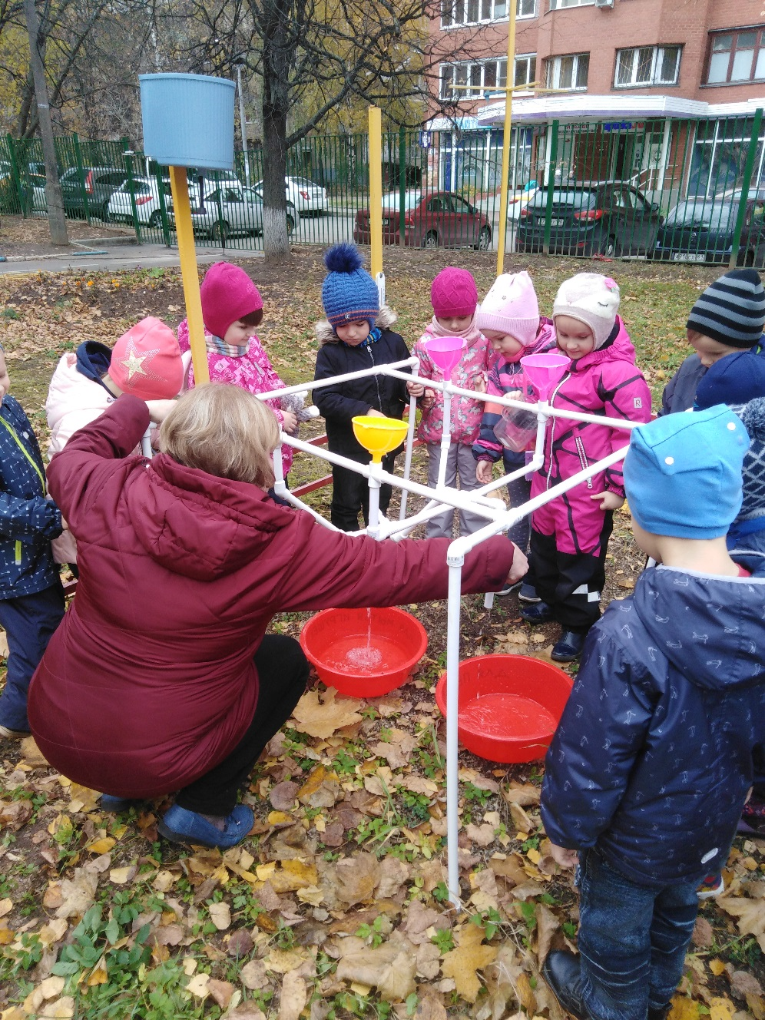
Модуль «Опыты с водой»

Slide 17
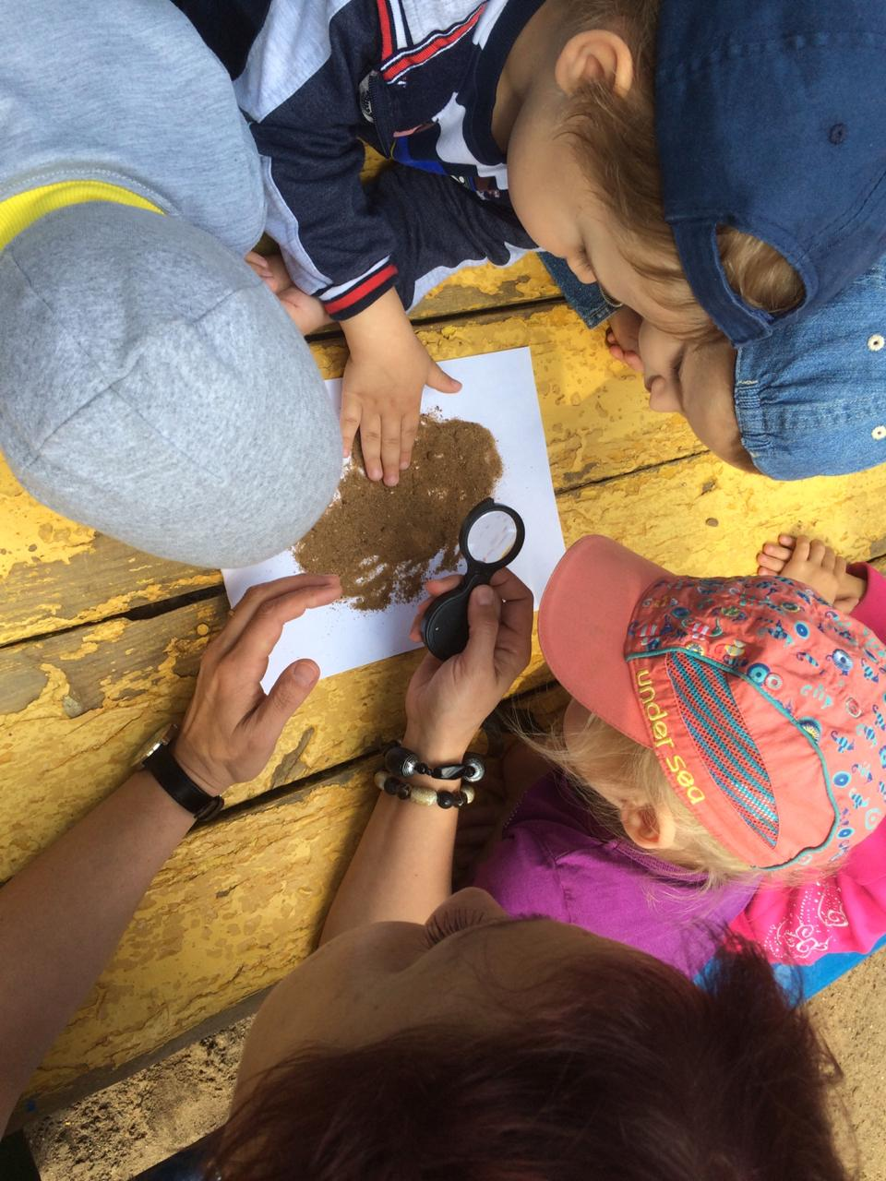
Исследование - свойства песка

Slide 18
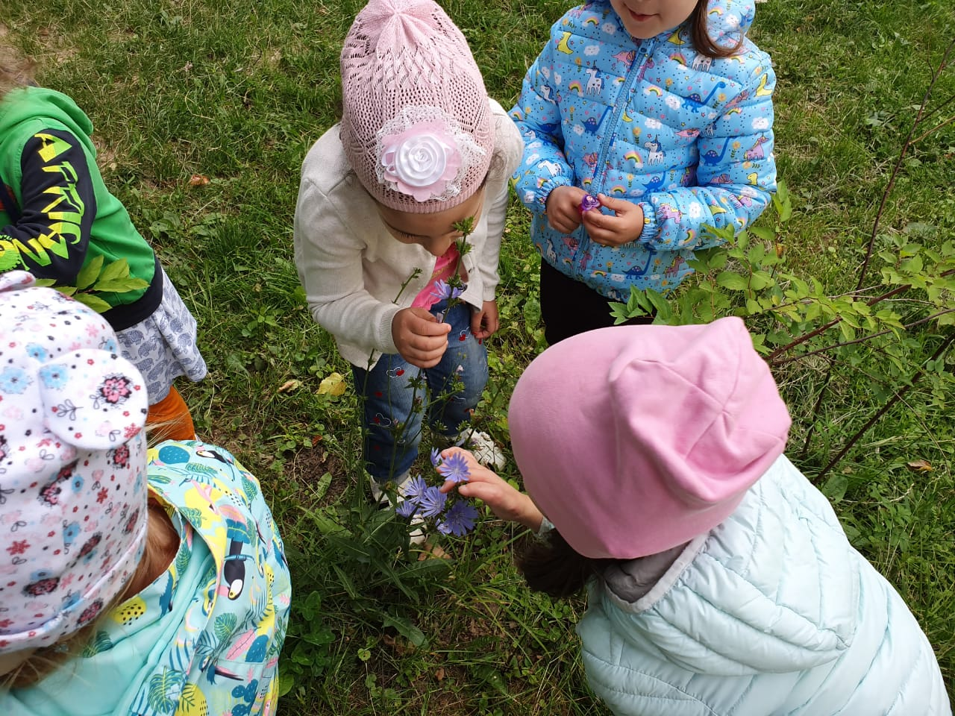
Наблюдение за цветком

Slide 19
Ожидаемые результаты проекта
создана модель мотивирующей образовательной среды для развития предпосылок научно - технического творчества и интеллектуальной активности дошкольников;
дошкольники способны проявлять инициативу и самостоятельность в разной деятельности - игре, общении, познавательно-исследовательской деятельности, конструировании и др., обладают развитым воображением, имеют навыки научно-технического творчества.
Ожидаемые эффекты:
раскрытие интеллектуального и творческого потенциала воспитанников;
профессиональный и личностный рост педагогов, готовых к творческой и инновационной деятельности;
повышение профессионального рейтинга дошкольного учреждения.

Slide 20
Спасибо за внимание.

